Slide 1


A GIT és a github
Készítette: Pankotai Zsolt, rőth miklós, vas szilárd, sőrés máté
Készült a debreceni szc mechwart andrás gépipari és informatikai technikum
ikt projektmunka órára

Slide 2

A GIT TÖRTÉNETE
Linus Torvalds 2005. áprilisában kezdte meg a fejlesztést, amikor megszűnt az általa ezelőtt használt verziókezelő a Bitkeeper.
2005. Április 7-én adták ki az első verziót, melyet még maga, Linus hosztolt az otthonában.
Notes:
Linus 4 nap alatt készítette el az első verziót
Linus a közismert „Linux” operációs rendszer készítője, ehhez az operációs rendszerhez írta a Git-et is.

Slide 3
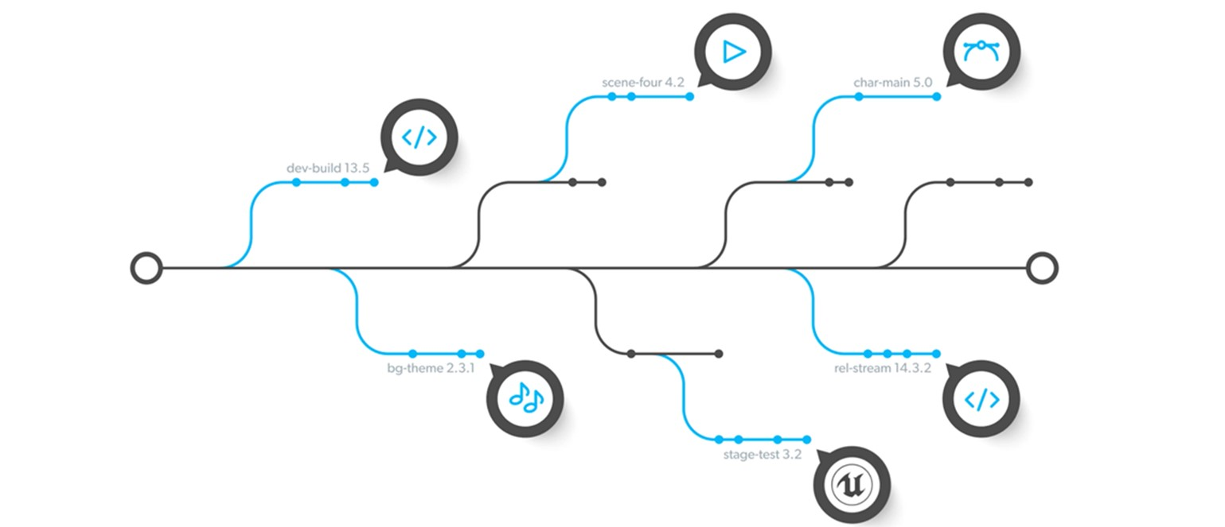
A GIT CÉLJA
Létrejöttének célja a Linux kernelben való verziókezelést súlytó kihívások megkönnyebbítése és a Bitkeeper helyettesítése
Emellett egy gyors, elosztott rendszert, amelyben előteret nyer a nem lineáris fejlesztés
Notes:
Ágak és összefésülése: (ágak létrehozása, összefésülése)
Verziókezelés biztosítása: lehetővé teszi a fejlesztők számára, hogy nyomon követhessék a kódváltoztatásokat, együttműködhessenek másokkal, és kezelhessék a projekteket hatékonyan.
Elosztott rendszer: Minden fejlesztő saját helyi másolatot tartalmaz a teljes verzió történettel, így nincs szükség állandó hálózati kapcsolatra.

Slide 4
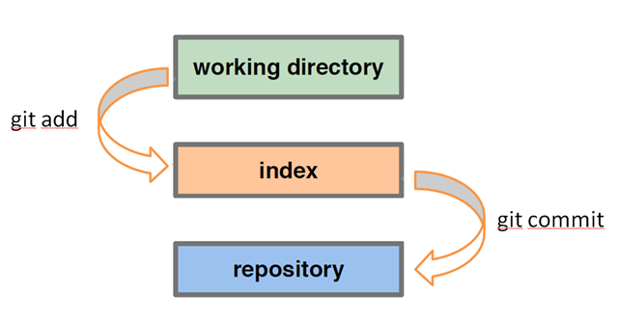
A GIT MŰKÖDÉSE
A Git repository egy projekt teljes történetét tartalmazza
Ez lehet helyi (saját) gép vagy távoli (pl. GitHub vagy GitLab)
Minden változtatás egy commit formájában kerül mentésre

Slide 5
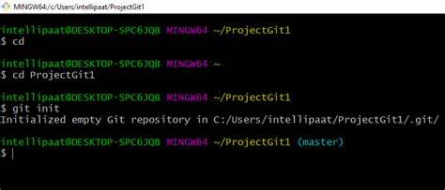
A GIT HASZNÁLATA
A GIT törekedik felhasználó-barát parancsokat használni. A parancsok eltérhetnek az operációs rendszerek között,
de általánosságban megegyeznek az egyszerűség kedvéért.
Egy pár példa:
"git init" - A jelenlegi mappát egy verziókövetett mappává alakítja
"git add fájlnév" - A specifikált fájlt hozzáadja a verziókövetett mappához
"git commit" - A változtatások elmentése. Ennek több paramétere is lehet, pl: -m
"git status" - A projekt állapotát lehet ellenőrizni vele
“git push origin ág_neve” - A változtatások feltöltése

Slide 6
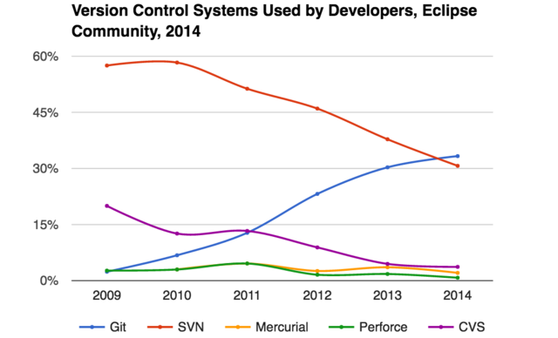
STATISZTIKA
A git és más verziókezelő szoftverek népszerűsége (sajnos nem találtunk későbbi statisztikát)

Slide 7

KÜLÖNBSÉG A GIT ÉS A GITHUB KÖZÖTT
A Git a fájlok helyi szintű nyomon követését és kezelését biztosítja,
ezzel szemben a GitHub egy webalapú platform.
A GitHub plusz funkciókkal is rendelkezik, többek között weboldal hosztolás
és kollaborációs eszközök, mint például pull request-ek és issue tracking.
Notes:
A Github használja a Gitet A Github alapvetően egy weboldal

Slide 8
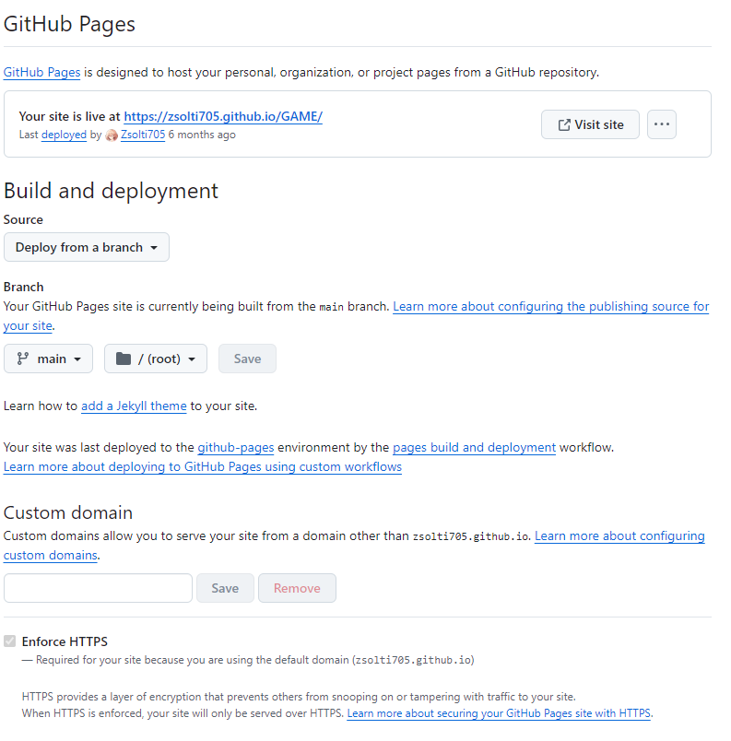
GITHUB PAGES
A GitHub Pages egy olyan szolgáltatás, amely lehetővé teszi, hogy a felhasználó közvetlenül a GitHub repository-ból hosztoljon weboldalakat.
Jellemzői:
Ingyenes hosztolás: a felhasználó egy repository-hoz egy weboldalt hozhat létre, viszont korlátlan számú projektoldalt készíthet el.
Jekyll támogatás: a GitHub Pages alapértelmezetten támogatja a Jekyll statikus weboldal generátort, de a felhasználó más eszközöket is használhat.
Notes:
9. Évfolyamon mi is használtuk ezt a funkciót egy weboldal bemutatására.

Slide 9
FORRÁSOK
Git története:
https://en.wikipedia.org/wiki/Git 2024.10.08.
https://www.bitkeeper.org/ 2024.10.08.
Git célja:
https://en.wikipedia.org/wiki/Git 2024.10.08.
https://medium.com/@sonuyohannan/the-genesis-of-git-how-linus-torvalds-revolutionized-version-control-525c2b0035aa 2024.10.08.
Git működése:
https://codegym.cc/hu/groups/posts/hu.379.a-git-hasznalatanak-elso-lepesei-atfogo-utmutato-kezdoknek 2024.10.08.
Git használata:
Git - Reference (git-scm.com) 2024.10.08.
Különbség a GIT és GitHub között
GitHub kezdőknek | HelloWP Hub 2024.10.08.

Slide 10

KÖSZÖNJÜK A FIGYELMET

